Slide 1


TRƯỜNG MẦM NON VIỆT HƯNG
CÂU HỎI RUNG CHUÔNG VÀNG
LĨNH VỰC LÀM QUEN VỚI TOÁN
PHẦN HÌNH – KHỐI

Slide 2

3
5
4
2
1
Câu hỏi 1:
Trong các hình dưới đây hình nào là hình chữ nhật đặc biệt?
Hình tam giác
a.
b.
Hình vuông
c.
Hình chữ nhật

Slide 3
Đáp án đúng
b.
Hình vuông

Slide 4
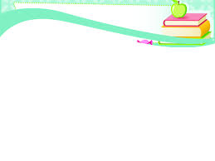
Câu hỏi 2:
Muốn ghép được một hình tam giác
cần bao nhiêu đoạn thẳng?
a.
3 đoạn thẳng
b.
2 đoạn thẳng
c.
4 đoạn thẳng

Slide 5
Đáp án đúng
a.
3 đoạn thẳng

Slide 6
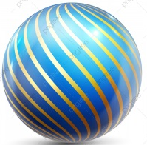
Câu hỏi 3:
Trong các khối sau,
những khối nào lăn được?
a.
Khối chữ nhật
b.
Khối vuông
Khối cầu
c.

Slide 7

Đáp án đúng
Khối cầu
c.

Slide 8


Câu hỏi 4:
Trong các khối dưới đây, khối nào vừa lăn được lại vừa xếp chồng lên nhau được?
a.
Khối chữ nhật
b.
Khối trụ
Khối cầu
c.

Slide 9
Đáp án đúng
Khối trụ
b.

Slide 10

Câu hỏi 5:
Cho hình sau đây:
Trong các hình dưới đây, hình nào ghép với hình trên để thành hình chữ nhật?
a
b
c

Slide 11
Đáp án đúng
a

